Slide 1



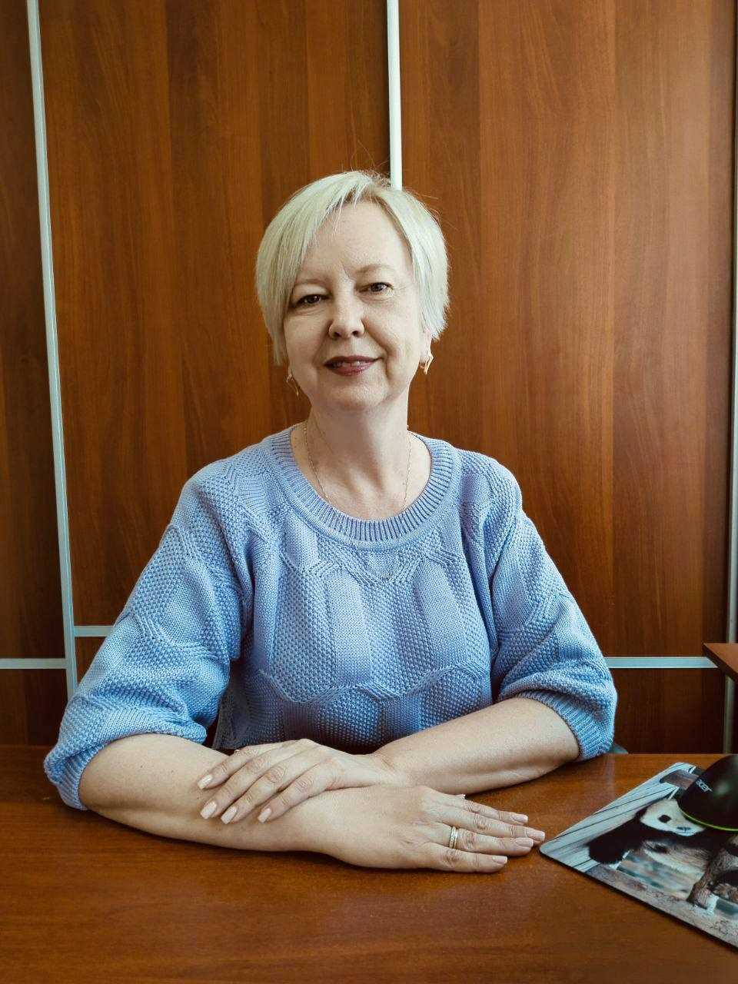
«ВЫЕЗДНАЯ СЛУЖБА РАННЕЙ ПОМОЩИ «ДОМАШНИЙ КОНСУЛЬТАНТ»
Фото
Казачкова Елена Владимировна

Slide 2
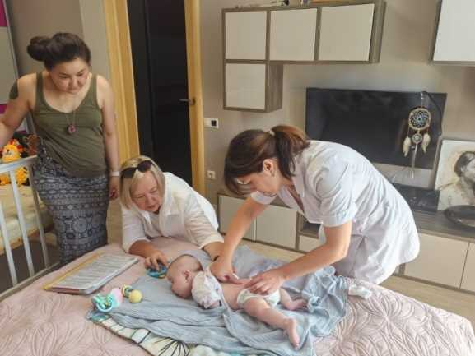
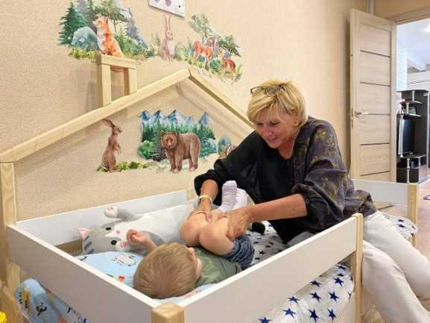
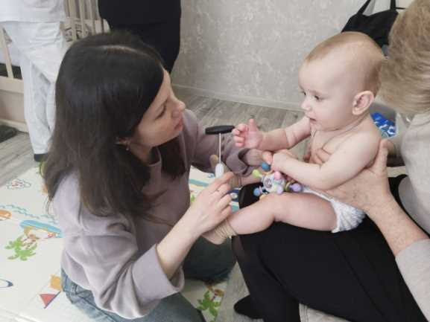
Актуальность практики
Практика "Выездная служба ранней помощи "Домашний консультант" направлена на создание условий для включения семьи, воспитывающей детей раннего возраста с ограниченными возможностями здоровья (ОВЗ), в том числе детей-инвалидов, в комплексную систему реабилитационной помощи ребёнку через обучение родителей навыкам ухода, навыкам эффективного взаимодействия, воспитания и развития в домашних условиях. Проект направлен на помощь семьям, проживающим в удалённых районах Волгоградской области и не имеющим возможности посещать службу ранней помощи по месту проживания из-за тяжёлого дефекта ребёнка или из-за отсутствия возможности его транспортировки.
Практика реализуется при грантовой поддержке Фонда поддержки детей, находящихся в трудной жизненной ситуации.
Период реализации: 2024 – 2025 гг.
Целевые группы:
Дети-инвалиды в возрасте от рождения до 3-х лет.
Дети в возрасте от рождения до 3-х лет, не имеющие статуса «ребенок- инвалид», у которых выявлено стойкое нарушение функций организма или заболевание, приводящие к нарушениям функций организма, или выявлена задержка развития.
Родители (законные представители) детей целевой группы.

Slide 3
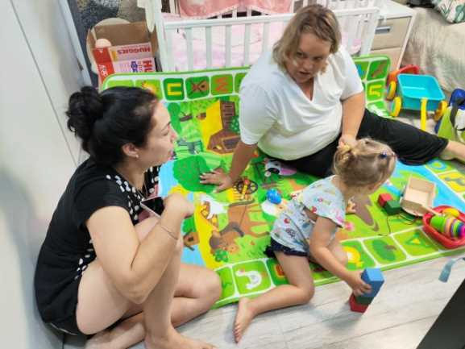
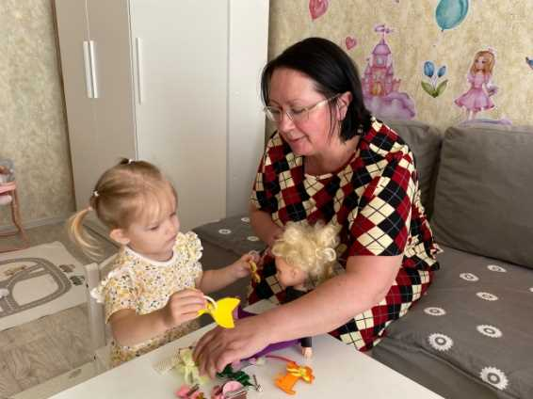
Цель и задачи практики
Цель практики: обеспечение доступности ранней помощи детям с ОВЗ и их семьям по месту жительства, особенно в отдалённых районах Волгоградской области.
Задачи практики:
содействие физическому и психическому развитию детей с ОВЗ;
повышение компетентности родителей (законных представителей) в вопросах развития и воспитания ребенка с ОВЗ;
содействие формированию позитивных взаимоотношений детей и родителей (законных представителей) в семье;
проведение информационно-просветительской работы и публичных мероприятий;
разработка и реализация индивидуальных программ ранней помощи с учетом возраста и состояния здоровья ребенка междисциплинарной командой специалистов;
обеспечение предоставления квалифицированной консультативной помощи семье по месту жительства и дистанционно;
улучшение функционирования ребенка в естественных жизненных ситуациях;
создание качественного контента дистанционной школы для родителей детей раннего возраста с ОВЗ;
включение ребенка в среду сверстников, расширение социальных контактов ребенка и семьи;
обобщение передового опыта работы специалистов выездной службы ранней помощи и его распространение/транслирование.

Slide 4
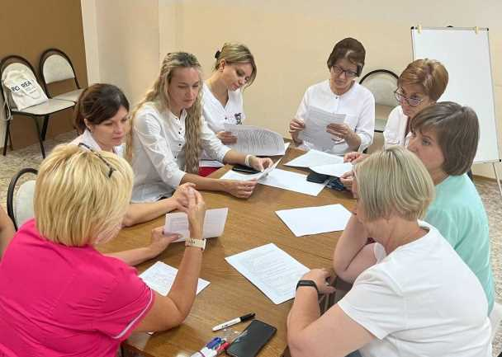
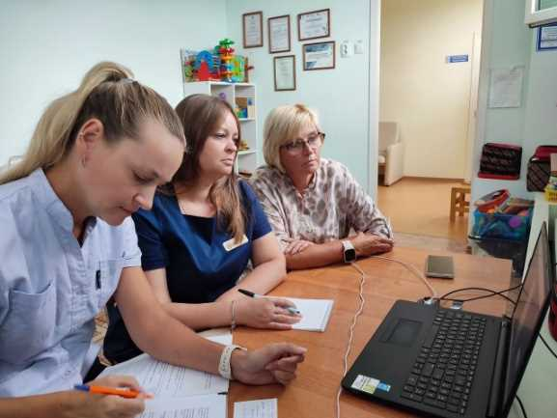
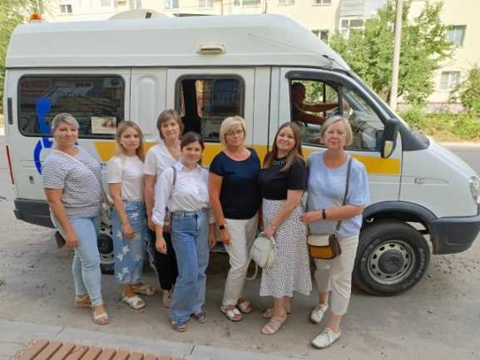
Этапы внедрения практики.
Подготовительный
Цель этапа - формирование команды специалистов, определение правил консультирования междисциплинарной выездной командой и разработка методической и отчётной документации
Задачи:
формирование командного духа,
принятие особенностей друг друга,
получение навыков совместной работы,
обучение приёмам выработки общей стратегии.
разработка алгоритма проведения работы;
распределение обязанностей между специалистами (определение куратора семьи, ведущих и привлечённых специалистов, разделение между специалистами направлений предоставления информации родителям);
определение этических принципов работы с семьёй, воспитывающей ребёнка с ОВЗ.
Формы работы: тренинг, тимбилдинг, мозговой штурм, аналитическая работа, изучение документов.

Slide 5
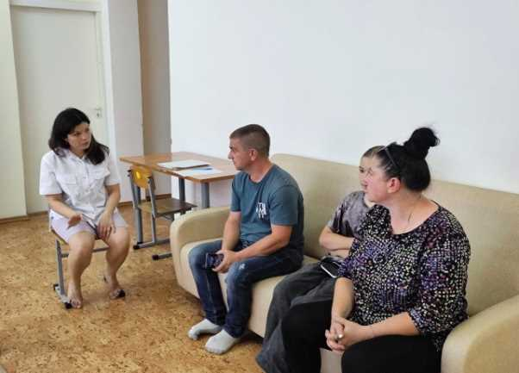
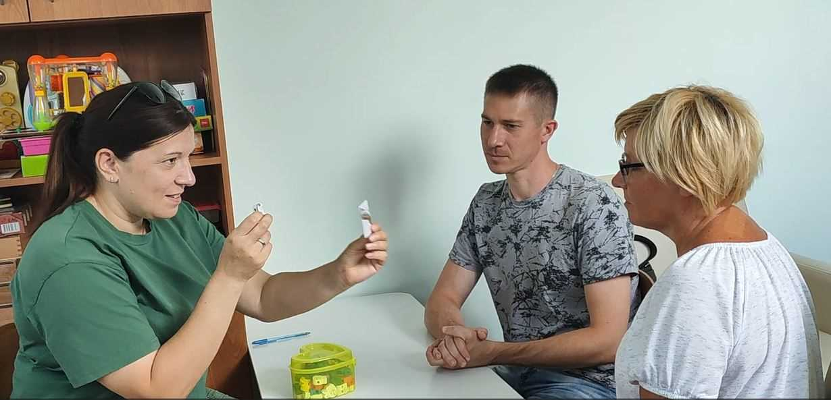
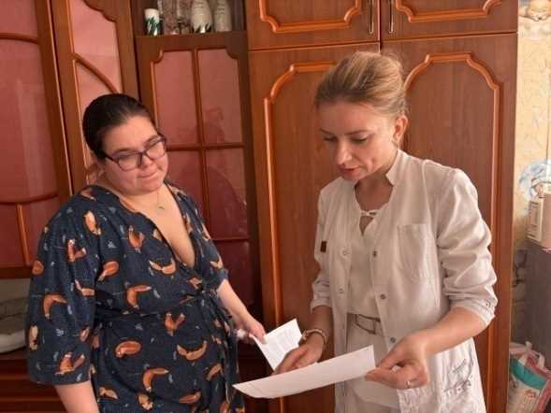
Этапы внедрения практики.
Предварительный
Цель этапа - подготовка родителей к включению в систему помощи ребенку, настрой их на эффективное взаимодействие с командой специалистов
Задачи:
первичное консультирование координатором,
сбор и анализ информации о семье,
формирование выездной междисциплинарной команды для конкретной семьи,
определение куратора семьи, ведущих и привлеченных специалистов,
заключение договора,
разработка предварительного плана работы,
ознакомление родителей и согласование с ними предварительного плана дальнейшей работы
Формы работы: анкеты, опросники для родителей, сбор анамнеза ребенка.

Slide 6
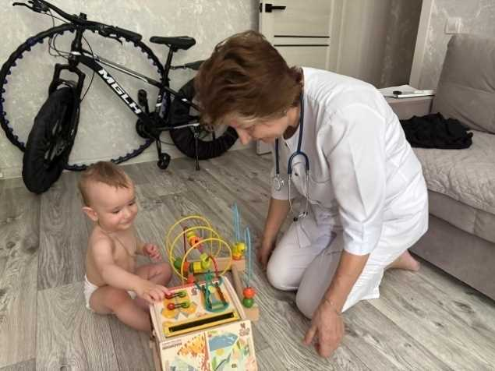
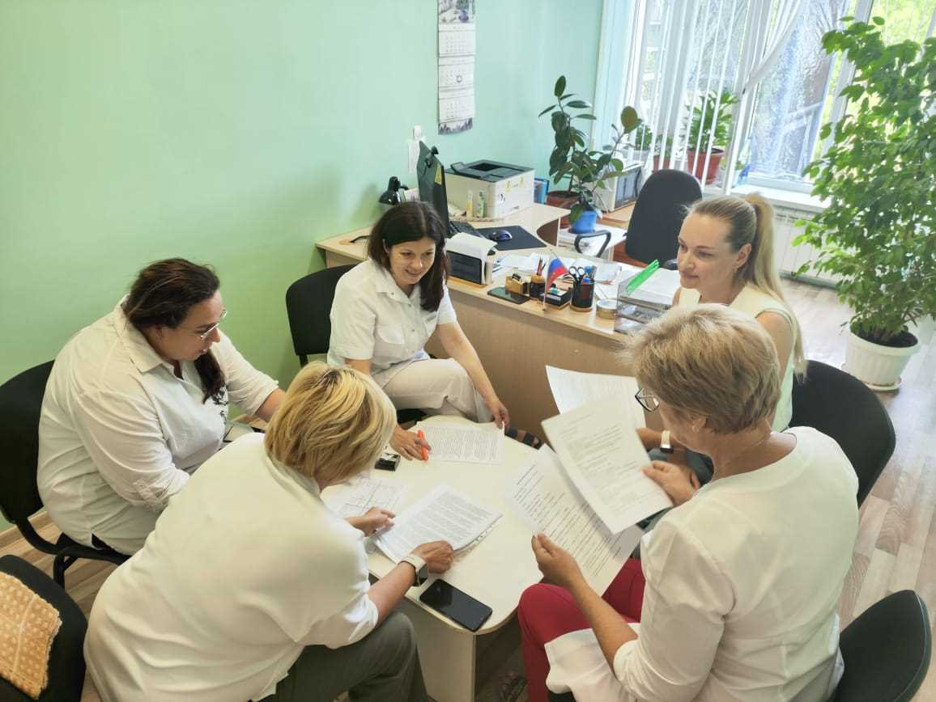
Этапы внедрения практики.
Основной этап: первичный прием → проведение
оценочных процедур, разработка ИПРП
Цель этапа - подтверждение нуждаемости ребёнка и его семьи в услугах ранней помощи, а также определение её объёма и перечня основных услуг ранней помощи
Задачи:
выявление запроса семьи, построение отношений с семьей,
оценка факторов окружающей среды,
определение навыков ребенка в основных областях развития, его трудности и ограничения жизнедеятельности,
оценка уровня развития ребенка по доменам МКФ.
Формы работы: домашнее визитирование, наблюдение, опрос.
Цель этапа - разработка индивидуальной программы ранней помощи (ИПРП) на основе результатов углубленной диагностики.
Задачи:
анализ результатов диагностических исследований,
постановка функциональных целей,
определение проблемных и ресурсных рутин,
разработка и утверждение ИПРП,
разработка и утверждение графика выполнения мероприятий по реализации ИПРП,
согласование ИПРП и графика с родителями.
Формы работы: домашнее визитирование, диагностические исследования, медико-психолого-педагогический консилиум (МППк)

Slide 7
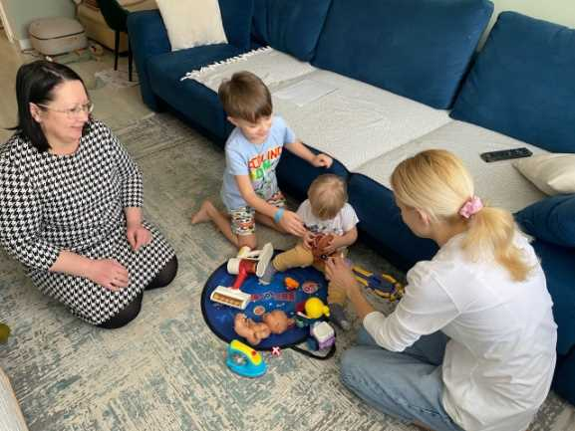
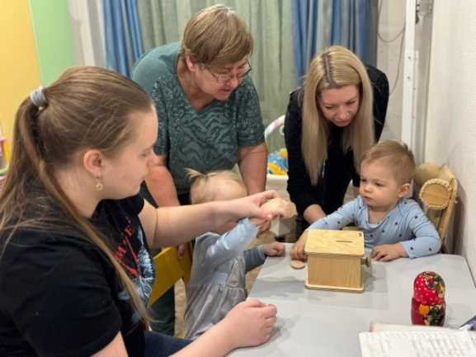
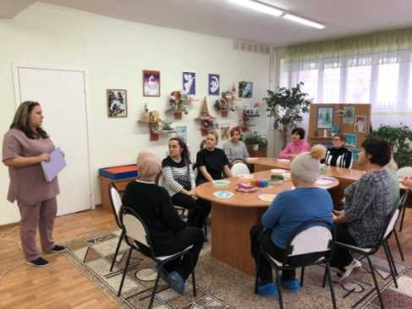
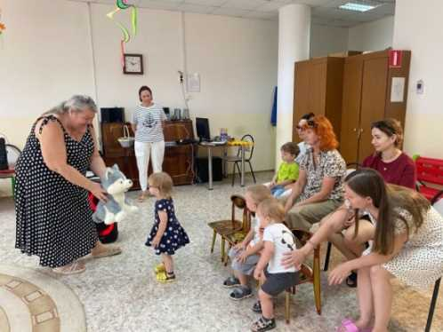
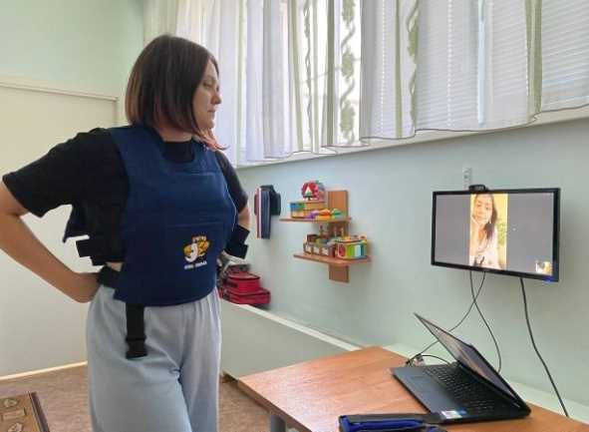
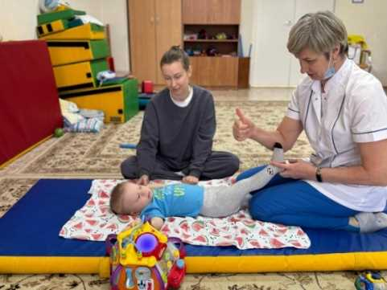
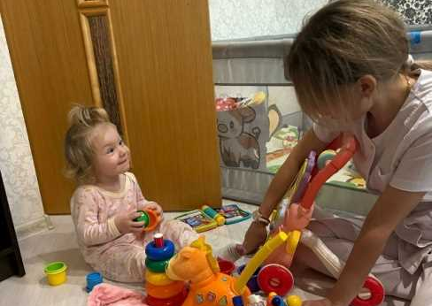
Этапы внедрения практики.
Основной этап: реализация ИПРП
Цель этапа - повышение уровня родительской компетенции
Задачи:
обучение родителей эффективным навыкам развития ребенка в естественных жизненных ситуациях,
достижение функциональных целей ИПРП
формирование партнерской позиции родителей,
промежуточная оценка эффективности реализации ИПРП для внесения корректировки в случае необходимости
Формы работы: домашнее визитирование, дистанционная работа, обучающие сессии, коучинговые сессии, супервизии, тренинги, онлайн-школа для родителей, родительский клуб, работа выездного игротерапевтического кабинета, работа детско-родительских групп.

Slide 8
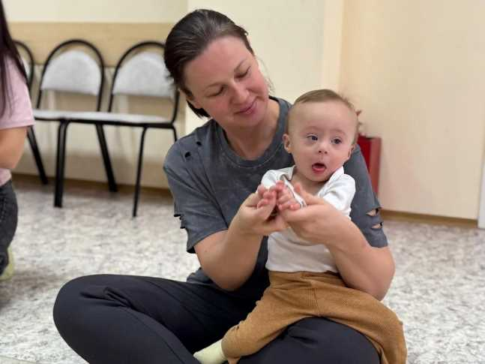
Этапы внедрения практики. Заключительный этап:
оценка эффективности реализации ИПРП
Цель этапа - подведение итогов работы с семьей.
Задачи:
проведение итоговой диагностики ребенка,
анализ результатов работы,
решение о выводе семьи из программы ранней помощи.
Формы работы: диагностические исследования, медико-психолого-педагогический консилиум (МППк)
41 семья
20 специалистов, 6 видов выездных бригад
12 муниципальных образований
Более 100 выездов
3 программы работы с семьями
60 коучинговых сессий
4 организации-соисполнителя

Slide 9
Результаты внедрения практики
Количественные результаты:
Направление деятельности / Показатель | 2024 год | 2025 год | Общий результат
Семьи, получившие помощь (дети с инвалидностью / с ОВЗ) | 10 (5/5) | 31 (10/21) | 41 семья (15/26)
Количество выездов в семьи | 30 | 93 | 123 выезда
Семьи, получившие помощь через выездные консультативно-диагностические пункты | 41 семья | 46 семей | 87 семей
Участники тренинга «От принятия к действию» | 10 родителей | 32 родителя | 42 родителя
Участники детско-родительских групп | 10 семей | 31 семья | 41 семья
Родители, прошедшие обучающие занятия по уходу | 12 родителей | 34 родителя | 46 родителей
Областные методические семинары | 2 | 2 | 4 семинара
Повышение родительской компетентности
Снижение тревожности и уровня стресса в семьях
Семья – член реабилитационной команды
Расширение социальных контактов семей

Slide 10










Методическое обеспечение практики
В ходе реализации практики разработаны 3 программы работы с родителями,12 видов буклетов, методические рекомендации для специалистов и родителей

Slide 11
Сотрудничество
В рамках реализации проекта было привлечено 4 организации соисполнителя, с которыми приводились совместные мероприятия. Заключены договоры о межведомственном взаимодействии с организациями здравоохранения, образования и НКО Волгоградской области. Сотрудничество продолжается!
ГКУ «Волгоградский областной ППМС-центр»
ГБУЗ «Волгоградская областная детская клиническая психиатрическая больница»
АНО «Ресурсный центр развития детей с ОВЗ и детей инвалидов «Добрые сердца»
ВРДОО Детский развивающий центр «Цветы жизни»

Slide 12
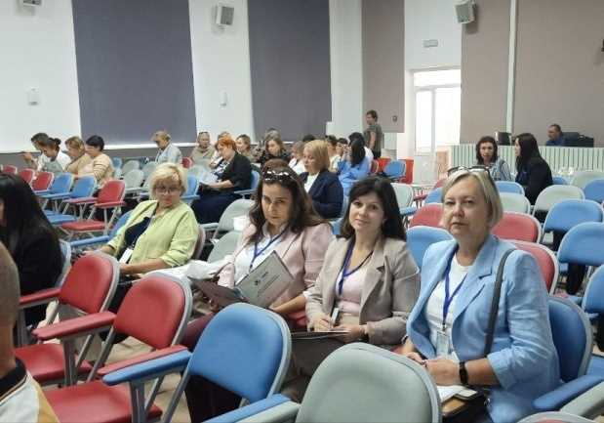
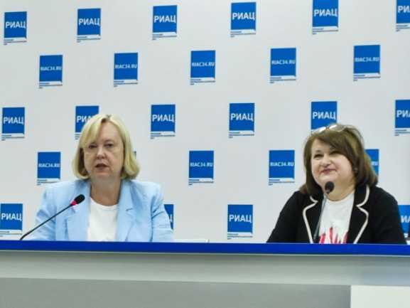
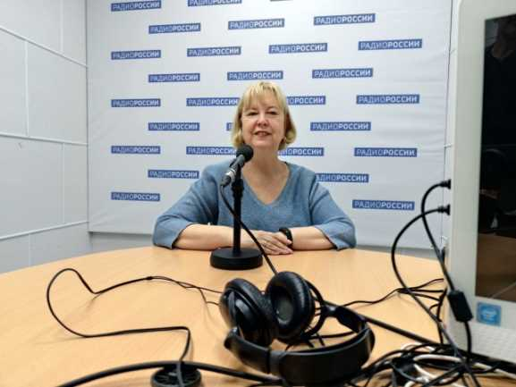
Трансляция практики
  2024 год: Всероссийская конференция с международным участием «Актуальные проблемы нейросенсомоторного развития детей: семейные и средовые поддерживающие факторы», ГАУ «Коррекция и развитие», Астрахань.
  2024 год: III Всероссийская научно-практическая конференция "Социальные и гуманитарные науки в современном обществе: теоретические и практические исследования"
  2024 год: дистанционная выставочная онлайн площадка Волгоградской области она XV Всероссийском форуме «Вместе – ради детей!», г. Нижний Новгород
  2025 год: Форум специалистов служб ранней помощи Волгоградской области.
  2025 год: II Всероссийская научно-практическая конференция "Здоровьесберегающие технологии в образовательном процессе", г. Чебоксары.
  2025 год: дистанционная выставочная онлайн площадка Волгоградской области на XVI Всероссийском форуме «Вместе – ради детей!», г. Ульяновск
  2025 год: IV Всероссийская научно-практическая конференция "Социальные и гуманитарные науки в современном обществе: теоретические и практические исследования", РАНХиГС г. Волгоград.
  2025 год: межрегиональная конференция «Ранняя помощь: комплексный подход к развитию детей раннего возраста с ограниченными возможностями здоровья и поддержке их семей», г. Волгоград.

Slide 13


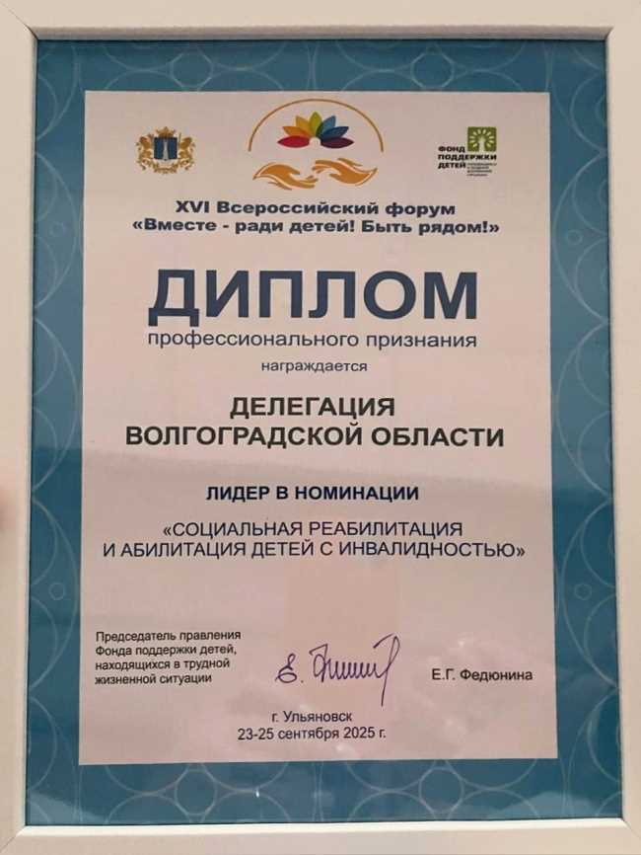
Награды практики

